Slide 1
Добровольческое объединение Поисково-Спасательных Отрядов «СеверСпас»

Slide 2
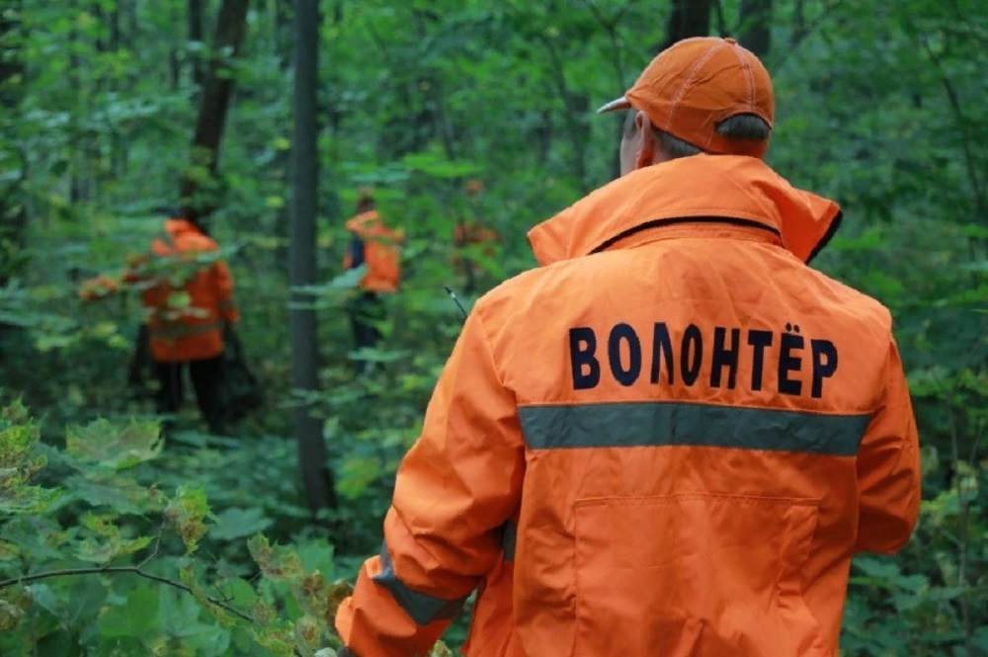
КОРОТКО О НАС Мы – Волонтеры.

Slide 3
КОРОТКО О НАС Мы – Волонтеры.
Волонтер – это добровольный помощник, то есть человек, который делает добрые и важные дела без оплаты, не ради получения прибыли или карьерного роста.

Slide 4
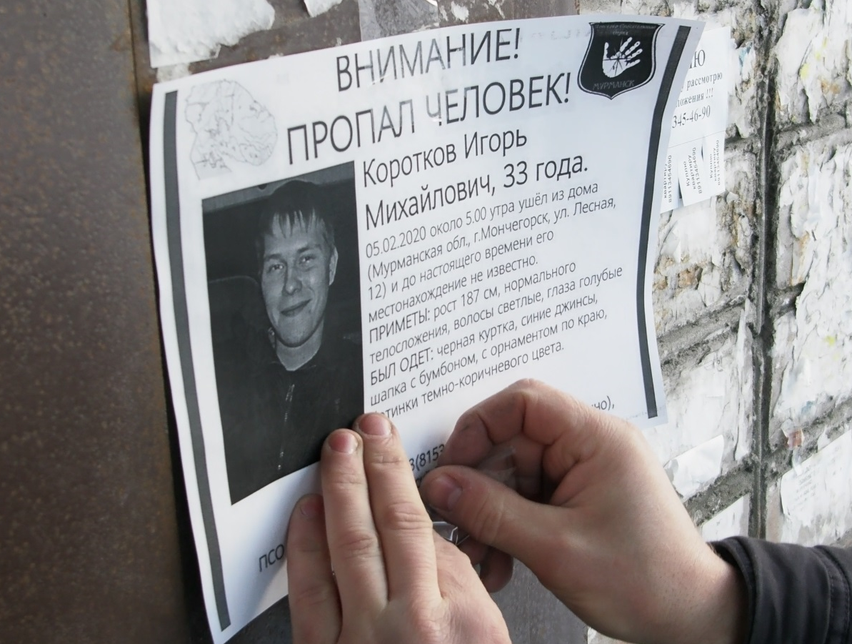
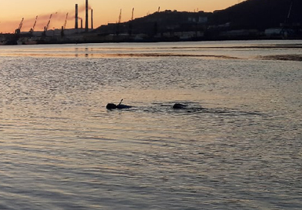
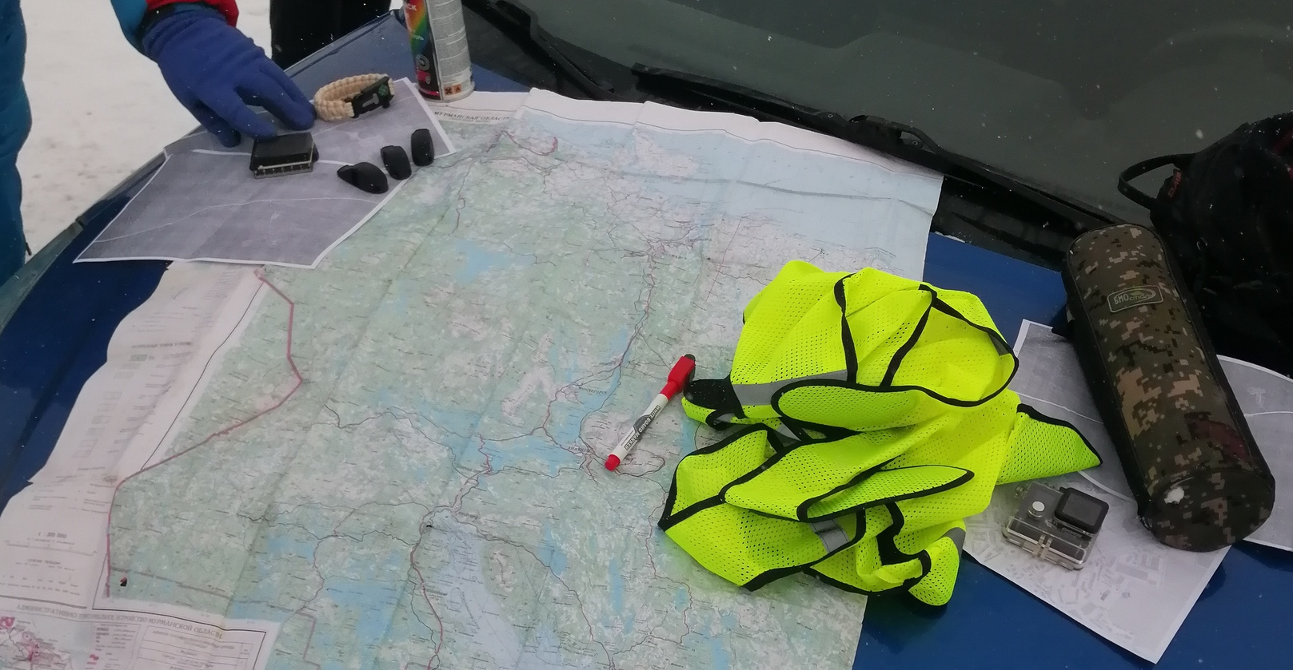
КОРОТКО О НАС
Наш выбор :
Поисково-спасательная деятельность.

Slide 5
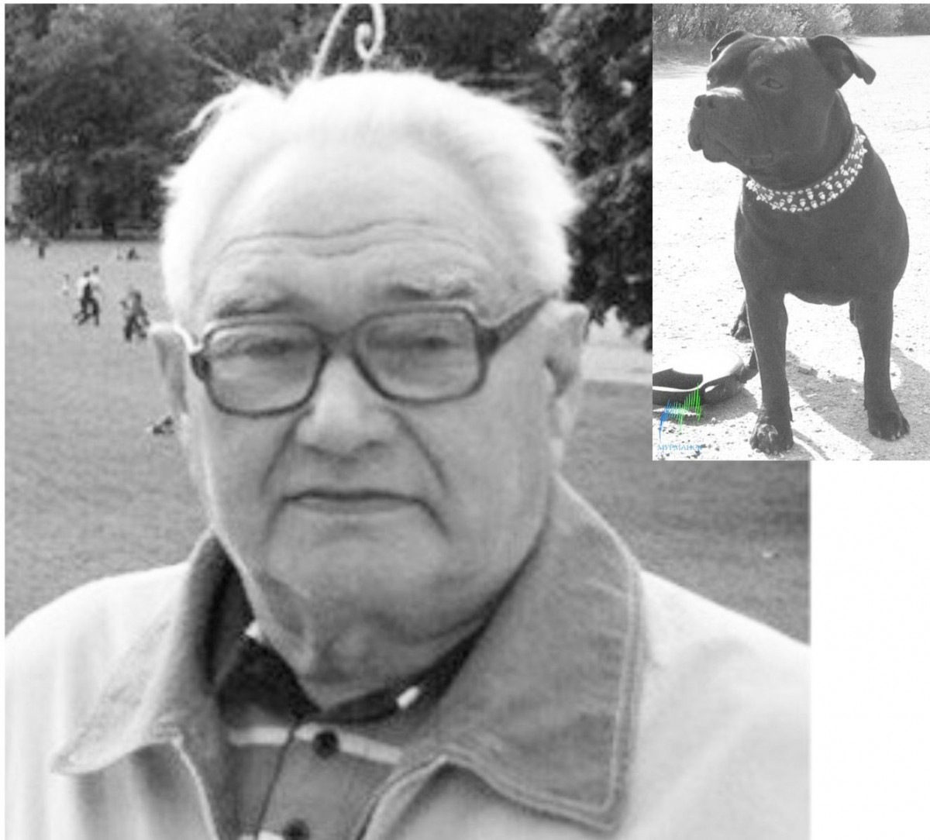
КОРОТКО О НАС
Пять лет назад, сотни людей в г.Мурманск вышли на поиск Онипчука Бориса и его верного друга – собаки Альфа.
Шесть дней неуправляемых поисков, отсутствия взаимодействия между структурами и толпы мотивированных , но не согласованных в своих действиях людей, прочесывающих территорию долины уюта и ближайших лесов, заглядывающих под каждый камень в поисках пропавшего. вот истинное лицо тех дат.

Slide 6
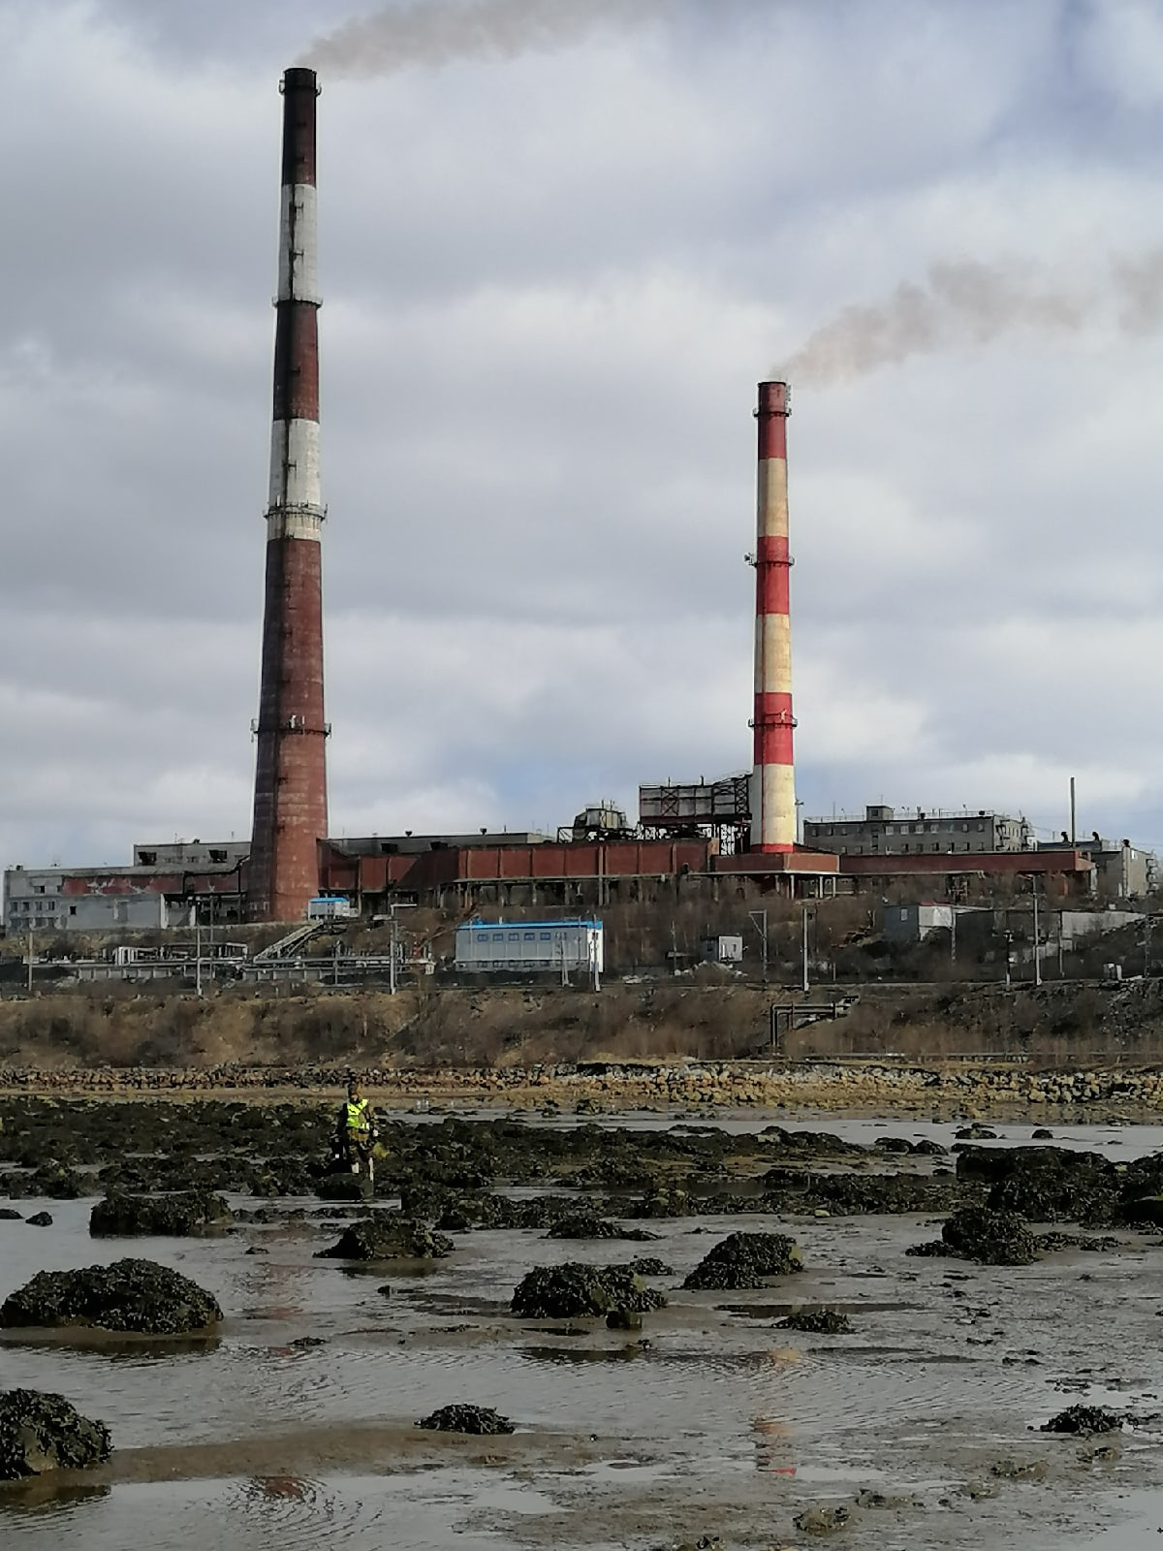
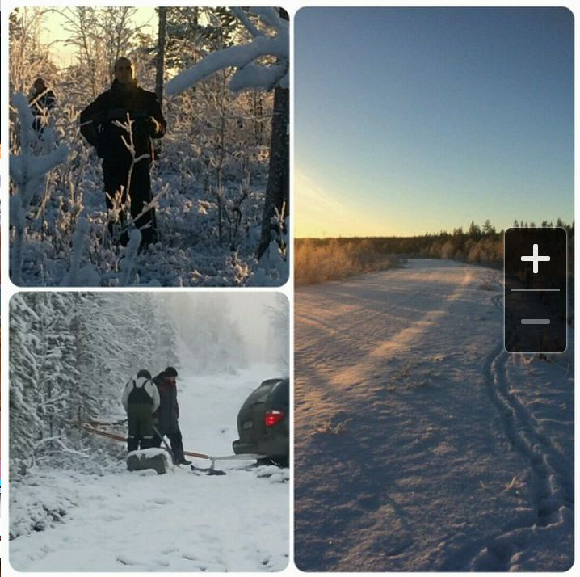
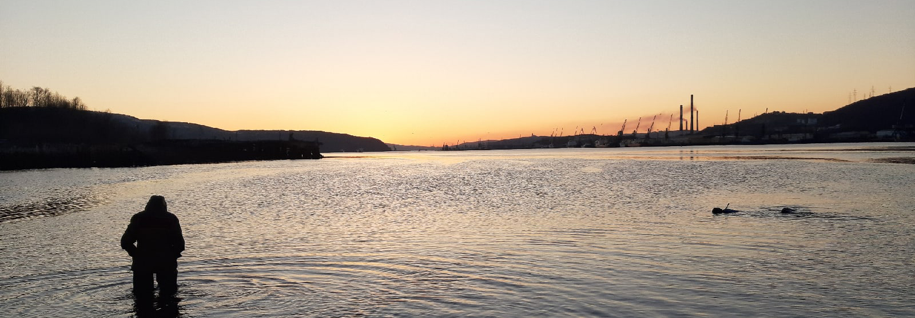
КОРОТКО О НАС
Но это был момент закалки, закладки фундамента будущего отряда.
С 2016 года, ДОПСО «СеверСПАС» (бывший ПСО «Мурманск») ведет непрерывную работу по разным направлениям Поисков:
• Лес/Лесополоса; • Город; • Вода.

Slide 7
КОРОТКО О НАС
Безусловно, каждое направление требует определенных навыков.
мы ведем целый ряд работ по освещению разных направлений нашей деятельности:
• Работа со СМИ; • популяризация волонтерского движения, в разрезе сложной роли волонтера-поисковика; • Обучение своего штата волонтеров. От ПМП до ориентирования. • Профилактическая работа с группами риска;
мы стараемся стать той силой, которая всегда будет полезна при поиске пропавших

Slide 8
КОРОТКО О НАС
Наш отряд существует в тесном взаимодействии с различными оперативными структурами, фондами, партиями и молодежными объединениями. Среди основных структур, это:
• МЧС России; • Оперативные подразделения полиции по различным районам полуострова; • Линейная и военная полиция; Работа на сотрудничество, постоянный рост и качество проводимых Поисков – жизненная необходимость.

Slide 9
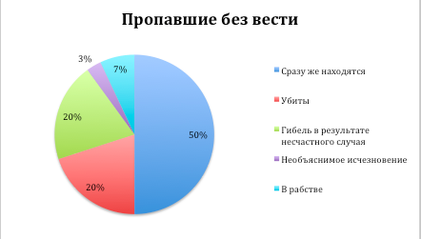
Немного о цифрах
Статистика пропавших по нашему региону – достаточно усредненная. От года к году, ее цифры колеблются от 200 до целых 500 заявлений о пропаже. Однако - это цифры обобщены. Наша часть в этих цифрах – пропавшие без вести.

Slide 10
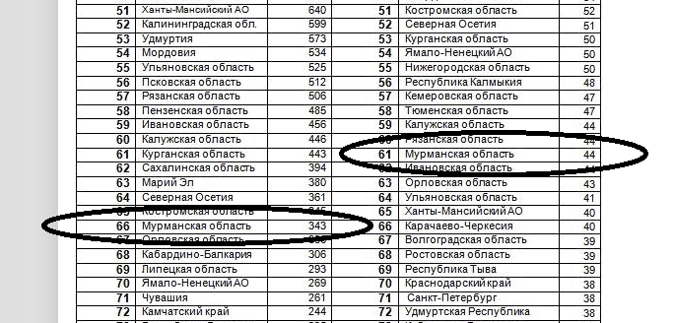
Немного о цифрах
Для примера показана статистика за 2017 год: Пропавшие без вести - 343 Так и не были найдены в тот год- 44

Slide 11
Немного о цифрах
Но уже в декабре 2020 года, статистика по пропавшим – составляла 239 заявок. Это был показатель. Да, в этот год вмешалась
пандемия и карантинные меры.
Но также надо понимать что
общий психологический фон
также был сильно хуже.
Только за прошлый год, мы участвовали в 70 поисках.

Slide 12
О цели нашей встречи сегодня
Показатели прошлого года дали нам понять очень важное:
мы не одни
Мы не одни желаем, чтобы наши земляки, родные и близкие люди не пропадали входя в страшные цифры, не нашедших дорогу домой. Что на наши слова – откликаются люди. К нам вливаются все больше и больше волонтеров.
Цифры статистики – отступают, снижаются по нашему региону.

Slide 13
О цели нашей встречи сегодня
Чтобы не выйти на устойчивое «Плато» по пропавшим, а продолжать снижение этих цифр - мы решились на создание ряда новых проектов, направленных на поисково-спасательную деятельность. Старт одного из этих проектов, мы готовы представить сегодня. ДОПСО «СеверСПАС» входящий с этого года во всероссийский студенческий корпус спасателей 51 региона, пригашает к сотрудничеству военно-патриотические объединения , Волонтеров с собаками и новых добровольцев мурманской области.

Slide 14
О цели нашей встречи сегодня
Сотрудничество не направленное на распространение рекламы, проведение сомнительных мероприятий и т.д. Мы предлагаем вам и вашим воспитанникам, свободным волонтерам и добровольцам, широкое поле для профессиональной деятельности, недоступной ранее для не сотрудников МЧС.
Наш отряд – может стать твердой ступенью, практикой, опытом для тех, кто собирается в будущем связать свою жизнь с данным направлением в структурах.

Slide 15
Об основных итогах
Уникальность происходящего – будет во всём. • Структуры получат специалистов, которые на практике знают работу по этому направлению;
• еще не определившиеся в своей будущей карьере, получат опыт и понимание – подходит ли им это;
• поисково-спасательная деятельность в отряде, благодаря вашим воспитанникам, станет лучше, за счет уже привитой дисциплины, логичного склада ума и жизненно-важных навыков, которым найдено достойное применение.

Slide 16
Вместе – мы сила.
Объединяясь - Мы не просто хотим изменить окружающее нас. Мы можем.

Slide 17
Спасибо за внимание! Ответы на вопросы

Slide 18
Добровольческое объединение Поисково-Спасательных Отрядов «СеверСпас»

